Slide 1

Оформление презентации
Для каждой лекции – отдельная презентация
Презентация разделена на части (например, 1.1., 1.2., 1.3.)
Перед каждой новой частью – пустой слайд
В презентации обязательно:
Слайд 1 – название курса
Слайд 2 – номер и название лекции
Слайд 3 – номер и название части лекции
Презентация – это визуальная помощь.
На слайдах д.б. представлены опорные пункты,
а не текст в книжном стиле

Slide 2
Оформление презентации
Прежде всего, необходимо скопировать свои слайды
в шаблон (можно также создавать слайды в шаблоне с нуля)
Формат 4:3
Фон серый, установленный в шаблоне (R238-G238-B238)
Логотипов не ставим, в видео будет логотип БГМУ
Правый нижний угол по возможности оставлять свободным – угол закрывается в кадре плечом лектора; низ слайда
тоже оставляем свободным, он отрезается в монтаже
Поля слева и справа – 5% от ширины слайда
Заголовки и текст – в разных блоках на слайде

Slide 3
Оформление презентации
Шрифт HelveticaNeueCyr
Выравнивание текста всегда по левому краю
Заголовки и тексты начинаются на всех слайдах
в одной и той же точке (иначе в кадре будут
прыгать при перелистывании слайдов)
Размер шрифта – крупный.
Заголовок – 32,
текст – по умолчанию 24,
при необходимости – мельче, но не менее 18
Не использовать тени, подчеркивание
Сам текст слайда – не жирный, не курсив.
Жирное начертание используем для выделения важных слов
(можно также использовать темно-синий и синий цвет).
Курсив – для цитат, примеров и т.п.
Подчеркивание не используем!

Slide 4
Оформление презентации
Тире – среднее (–) (не длинное, не дефис (-)!)
Кавычки – ёлочки: «»
Не оставляем в конце строк предлогов и союзов – переносим их на новую строку:
Неправильно: Дайте мне хлеба с
сыром
Правильно: Дайте мне хлеба
с сыром
В конце слайда не ставим точку

Slide 5
Оформление презентации
Списки – круглые
Между пунктами списка расстояние больше,
чем между строками пунктов
(если нужно, строки разделяем с помощью shift+enter,
а пункты – с помощью enter)
В конце пунктов списка не ставим знаков препинания
Многоуровневые списки:
Для каждого уровня:
больше отступ (меню «Абзац»)
другой синий цвет из нашей палитры
(«Абзац» – «маркеры» – «список» – «цвет»)
можно увеличить/уменьшить интервал
между пунктами (меню «Абзац»)

Slide 6
Оформление презентации
Схемы, таблицы – в форматируемом виде, не в виде картинок
Изображения – крупные, четкие, хорошего качества, без водяных знаков и логотипов
Надписи на изображениях по возможности сделать текстом
Недопустимо использование чужих слайдов
Лучше всего использовать фото и иллюстрации собственного авторства
Изображения для красоты и настроения, иконки –
только с сайта pixabay.com или бесплатных аналогов!!!
Изображения, необходимые для иллюстрации лекционного материала (медицинская тематика), – предпочтительно с wikipedia.org.
Не подходят источники типа slideshare, ppt-online и т.п. –
сайты-агрегаторы чужих презентаций и картинок

Slide 7
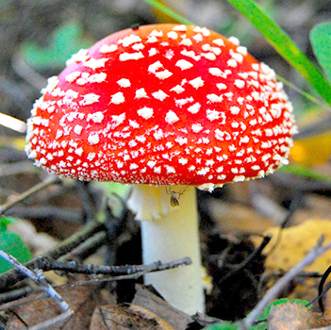
Оформление презентации
Для всех изображений указать источник (страничку,
с которой взята картинка; выходные данные книги или статьи)
Размер шрифта – 10
Ссылка неактивная
На материалы кафедры ссылки давать не обязательно
Например:
grib-info.ru/spravochnik-gribnika/muxomor-v-lechebnyx-celyax-recepty-narodnoj-mediciny.html
Ссылка не на сайт! Не на саму картинку! Не на яндекс-поиск! Не на гугл-поиск! На страничку!

